Slide 1
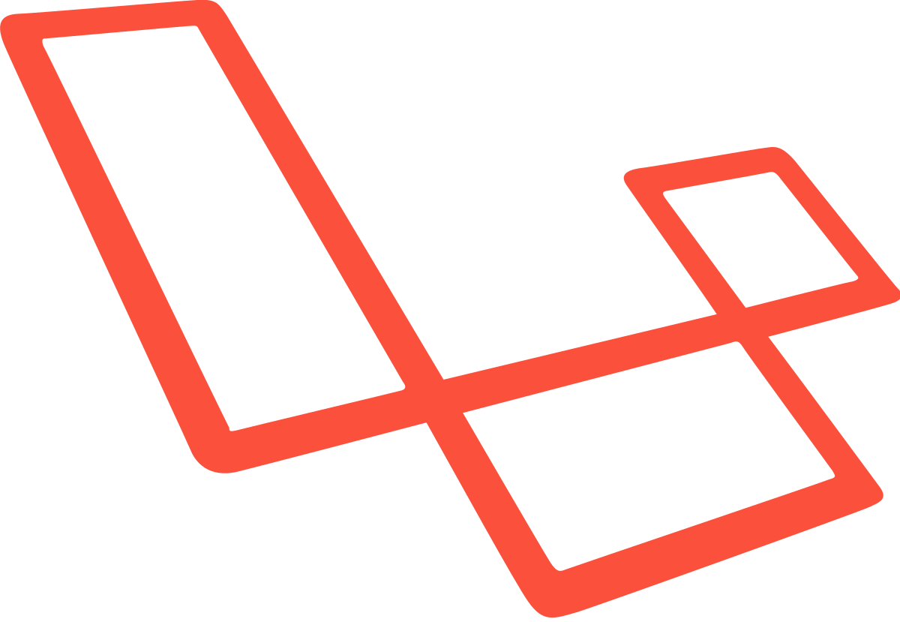
LARAVEL
By : Ari Developer
April 2019

Slide 2
Kenpa Belajar Laravel?
Framework PHP Terbaik saat ini
Dokumentasi Terkeren,
Modern,
Mudah Dipelajari,
Happy Development
Dan Lain-lain

Slide 3
Tips Belajar Laravel
By
Pertama
Kedua
Pelajari PHP, OOP, Terminal, dan Composer terlebih dahulu.
Baca buku, ikut kursus, atau nonton video? Gratis atau berbayar?
Jangan hanya dibaca, praktekkan!
Pelajari cara menggunakan Google dan StackOverflow
Pelajari dari dokumentasinya
Cari Mentor
Trial And Error
Pengalaman Adalah Guru Terbaik
Jangan Menyerah

Slide 4
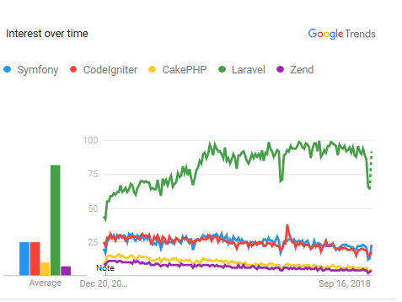
Selamat
Laravel pertama kali dirilis pada tahun 2011.
Berdasarkan survei yang dilakukan oleh Sitepoint,
Laravel adalah framework yang paling
banyak digunakan oleh developer.

Slide 5

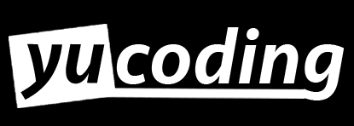


“Tidak Ada Yang Sulit Jika Kamu Anggap Itu Mudah”

